Slide 1
Kontraktualismus (Vertragstheorie)
Olivia Engelhardt

Slide 2
Gliederung
Grundlagen
Thomas Hobbes
Jean-Jacques Rousseau
David Hume
Quellen

Slide 3
Grundlagen
Lehre vom Gesellschaftsvertrag / Vertragslehre
Staatsphilosophische und Moraltheorie
Seit der Aufklärung (17./18. Jhd.)
Ein Gedankenexperiment -> um staatliche Rechtsordnung moralisch zu begründen
Antwort auf die Fragen nach dem Wie und dem Warum der politischen Ordnung

Slide 4
Vertrag: das Recht sich komplett frei zu entscheiden (tun und lassen wollen), freiwillig zu beschränken -> geht davon aus dass dies im rationalen Eigeninteresse eines Menschen liegt
Warum:
nur unter der Bedingung dass alle anderen dies auch tun
aus Sorge um ihr Wohlergehen

Slide 5
Ursprüngliche fassung (hobbes)
„Ich übergebe mein Recht, mich selbst zu beherrschen, diesem Menschen oder dieser Gesellschaft unter der Bedingung, dass du ebenfalls dein Recht über dich ihm oder ihr abtrittst.“

Slide 6
Politik
Neue Form von Herrschaftslegitimation (Vertreter des Volkswillens)
Wahlvorgang bei Parlamentswahl basiert auf Vertrag
Beseitigen (für begrenzte Zeit) des Rechtes auf komplette Selbstbestimmung -> durch Kreuz hinter einem Abgeordneten und/oder einer Partei
Übertragen auf Abgeordneten als Volksvertreter
-> Begründung der Idee der politischen Vertretung/Repräsentation

Slide 7
Kontraktualismus als Moral Begründung
Gesetze erhalten Geltung, wenn sich Menschen mit gesundem Verstand einigen können
Einigung durch Vertrag:
Alle sind von ihm angewiesen
Verpflichtung zu einander, sich gegenseitig so zu behandeln wie man es auch bei sich selber will
„Goldene Regel“= Wechselseitigkeit (Reziprozität)
Motiv zuzustimmen: beliebig, aber generell die Angst hilflos Mitmenschen ausgesetzt zu sein, die ihnen schaden wollen

Slide 8
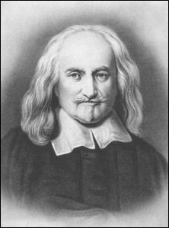
Thomas Hobbes
1588 – 1679
England
Mathematiker, Staatstheoretiker und Philosoph
Durch Hauptwerk „Leviathan“ bekannt geworden
Zählt als Begründer des „aufgeklärten Absolutismus“
Einer der wichtigsten Theoretiker des Gesellschaftsvertrags

Slide 9
Meinung
Urheber des Kontraktualismus
Hat negatives Menschenbild
-> durch den 30-jährigen Krieg, Ermordung und Hinrichtung zweier Könige, Bürgerkrieg in England
„Menschen im Naturzustand“: Zustand vor dem Abschließen eines Gesellschaftsvertrags
Kein Gesellschaftsvertrag führt zu Konflikt -> Erfordernis des Vertrags

Slide 10
Menschen
Einerseits: jeder hat das Recht auf alles und jeder will in Sicherheit und Frieden leben und ihr Eigentum und Leben ohne gestört zu werden ausleben
Andererseits: von Konkurrenzdenken, Habgier und Ruhmsucht bestimmt
-> jeder hat Sorgen um sein Eigentum, seine Sicherheit und sein Leben -> ein Krieg aller gegen alle
Kein Fortschritt in Wirtschaft etc., da Menschen zu sehr damit beschäftigt sind sich zu verteidigen

Slide 11
„Da findet sich kein Fleiß, weil kein Vorteil davon zu erwarten ist, es gibt keinen Ackerbau, keine Schifffahrt, keine bequemen Wohnungen, keine Werkzeuge höherer Art, [...] keine Künste, keine gesellschaftlichen Verbindungen, stattdessen ein tausendfaches Elend, Furcht, gemordet zu werden, stündliche Gefahr, ein einsames, kümmerliches, rohes und kurzes Leben.“

Slide 12
Lösung -> Möglichkeit das „Recht auf alles“ abzulegen, sodass der Mensch in Sicherheit und Fortschritt leben kann
Durch Vertrag wird Sicherheit garantiert, trotz der Habgier etc.
Vertrag schließt jeder mit jedem, aber aus egoistischen Motiven; nicht aus Mitgefühl etc.
Kooperatives Verhalten nur bei Gegenseitigkeit

Slide 13
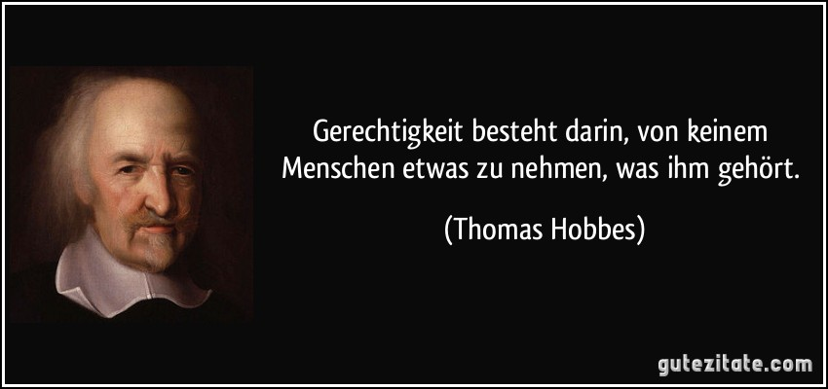
zitat

Slide 14
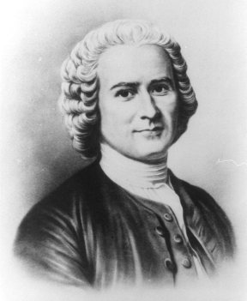
Jean-Jacques Rousseau
1712-1776
Genf, Schweiz
Schriftsteller, Philosoph, Pädagoge, Naturforscher und Komponist
Großer Einfluss auf Pädagogik und politische Theorien in ganz Europa

Slide 15
Meinung
Unterstellt Hobbes die Idee des Vertrags missbrauchen zu haben (zur Berechtigung einer Gewaltherrschaft)
Sein staatstheoretisches Hauptwerk: „Der Gesellschaftsvertrag“
Grundidee: Wechselseitigkeit der Verpflichtung der Menschen (Staatsbürger)

Slide 16
Hobbes: Leviathan -> Rousseau: Gemeinwohl (alle Menschen fühlen Verpflichtung hierzu)
Ideale Demokratie -> jeder vertritt das Interesse der Gesellschaft und sein eigenes
-> Identitätstheorie

Slide 17
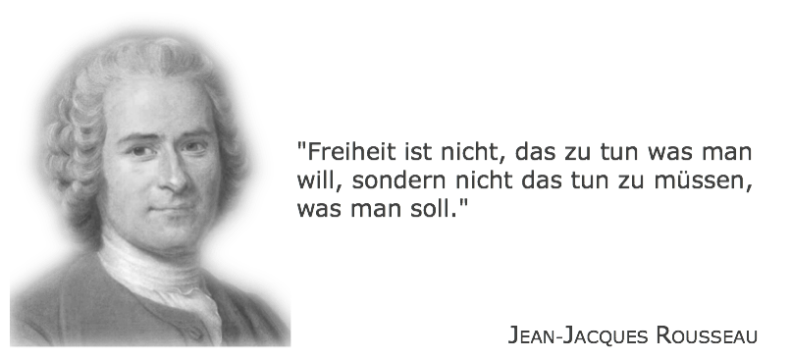
Zitate

Slide 18
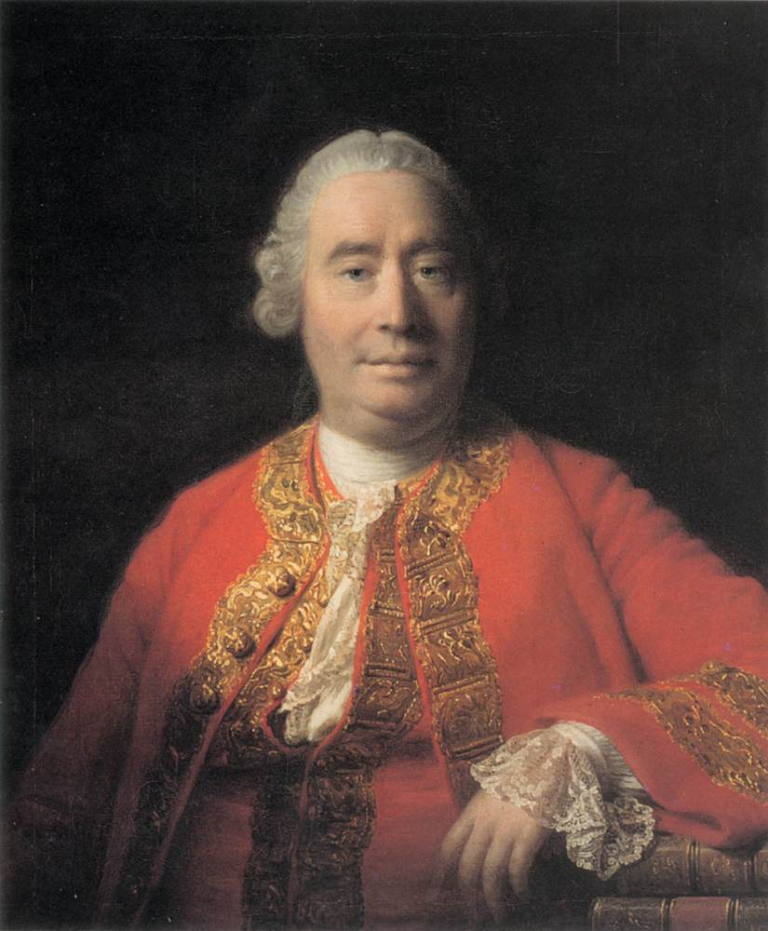
David Hume
1711 – 1776
Schottland
Philosoph, Ökonom und Historiker
Hauptvertreter des britischen Empirismus (Erkenntnis nur durch Erfahrung)
Religiös (calvinistisch) aufgewachsen, stellte sie aber sehr in Frage
Grundlage der Ethik: das Gefühl der Sympathie

Slide 19
Meinung
Kritisierte Hobbes‘ Vorstellung der Vertragssituation
Es wurde in Wirklichkeit nie ein Vertrag abgeschlossen -> irrt sich davon auszugehen der Vertrag sei etwas Reales
Wenn nur Gedankenexperiment -> Warum sollten sich reale Menschen an einen hypothetischen Vertrag halten ?

Slide 20
Lösung: Vertrag = individueller Interessenausgleich
Menschen: Gibst du mir, gib ich dir (oder eine Hand wäscht die andere)
Beispiel: „Die Schule liegt heute auf meinem Weg in die Arbeit und morgen auf deinem. Es ist für uns beide vorteilhaft, dass ich die Kinder heute in die Schule bringe und du sie morgen.“

Slide 21
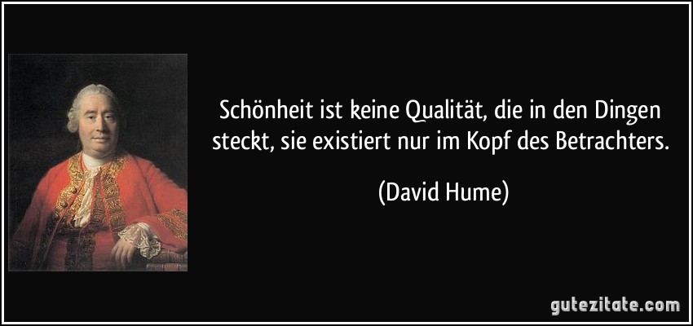
Zitat

Slide 22
Quellen
http://www.ethik.uzh.ch/afe/ma/antonleist/Leist_Kontraktualismus.pdf
http://www.philosophie.uni-mainz.de/Dateien/Kontraktualismus.pdf
http://de.wikipedia.org/wiki/Vertragstheorie
http://de.wikipedia.org/wiki/Thomas_Hobbes#Ethik
http://de.wikipedia.org/wiki/Jean-Jacques_Rousseau
http://de.wikipedia.org/wiki/David_Hume

